Slide 1

Einführung in Die Welt von Open Educational Resources
Offene Bildungsmaterialien suchen, finden und nachnutzen

Slide 2
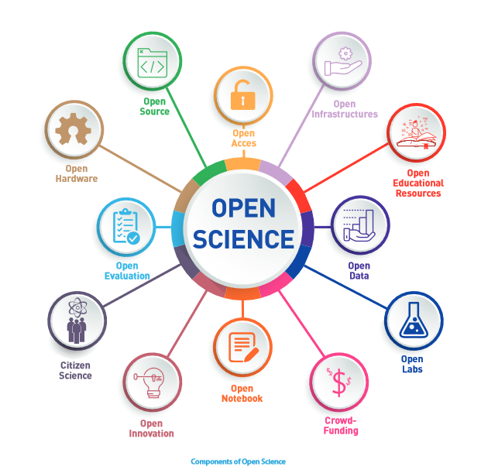
Ablauf
Austausch: Was bisher nachgenutzt
Input:
„Mini“ Grundlagen zum Urheberrecht
Creative Commons Lizenzen
Einzelarbeit: Suchen nach CC-lizenzierten Werken im Netz
Austausch: Fundstücke und Einsatzszenarien
Die Quelle von CC-Werken richtig angeben
UNESCO, CC-BY 4.0

Slide 3
UNESCO Definition
Die UNESCO definiert OER wie folgt:
„Open Educational Resources (OER) sind Bildungsmaterialien jeglicher Art und in jedem Medium, die unter einer offenen Lizenz stehen. Eine solche Lizenz ermöglicht den kostenlosen Zugang sowie die kostenlose Nutzung, Bearbeitung und Weiterverbreitung durch Dritte ohne oder mit geringfügigen Einschränkungen.“
UNESCO (2016). Open Educational Resources. Abgerufen am 31.08.2021. Verfügbar unter https://www.unesco.de/bildung/open-educational-resources.

Slide 4
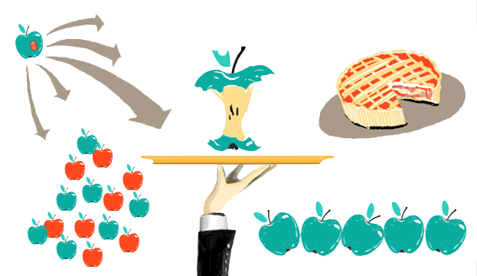
Die fünf V-Freiheiten von OER
5. verbreiten
1. verwenden
3. verarbeiten
2. vervielfältigen
4. vermischen
Screenshot aus dem Erklärvideos des Projektes OERinform, lizenziert unter CC BY-SA 4.0,: "Was sind OER?"

Slide 5
Faustregel
Jede Kopie ist grundsätzlich
VERBOTEN,
wenn sie nicht
AUSNAHMSWEISE ERLAUBT
ist.
Fehlen von © Zeichen ≠ Erlaubnis

Slide 6
Alles ist eine Kopie
In der digitalen Welt
ist Urheberrecht
ÜBERALL
relevant –
Alles ist eine
KOPIE

Slide 7


Urheber- und Nutzungsrechte
Notes:
In der Folie ist eine Animation zu sehen, die aus vielen Elementen besteht. Hinter dem folgenden Link wird die Animation mündlich erläutert: https://oc-dls.uni-koeln.de/opencast3/mh_default_org/engage-player/b2757067-0908-44fb-b3ed-c17e12fcdd52/11280747-9bb6-4dae-82f3-b3b4a8651306/Ein_paar_Dinge_zum_Urheberrecht.mp4

Slide 8
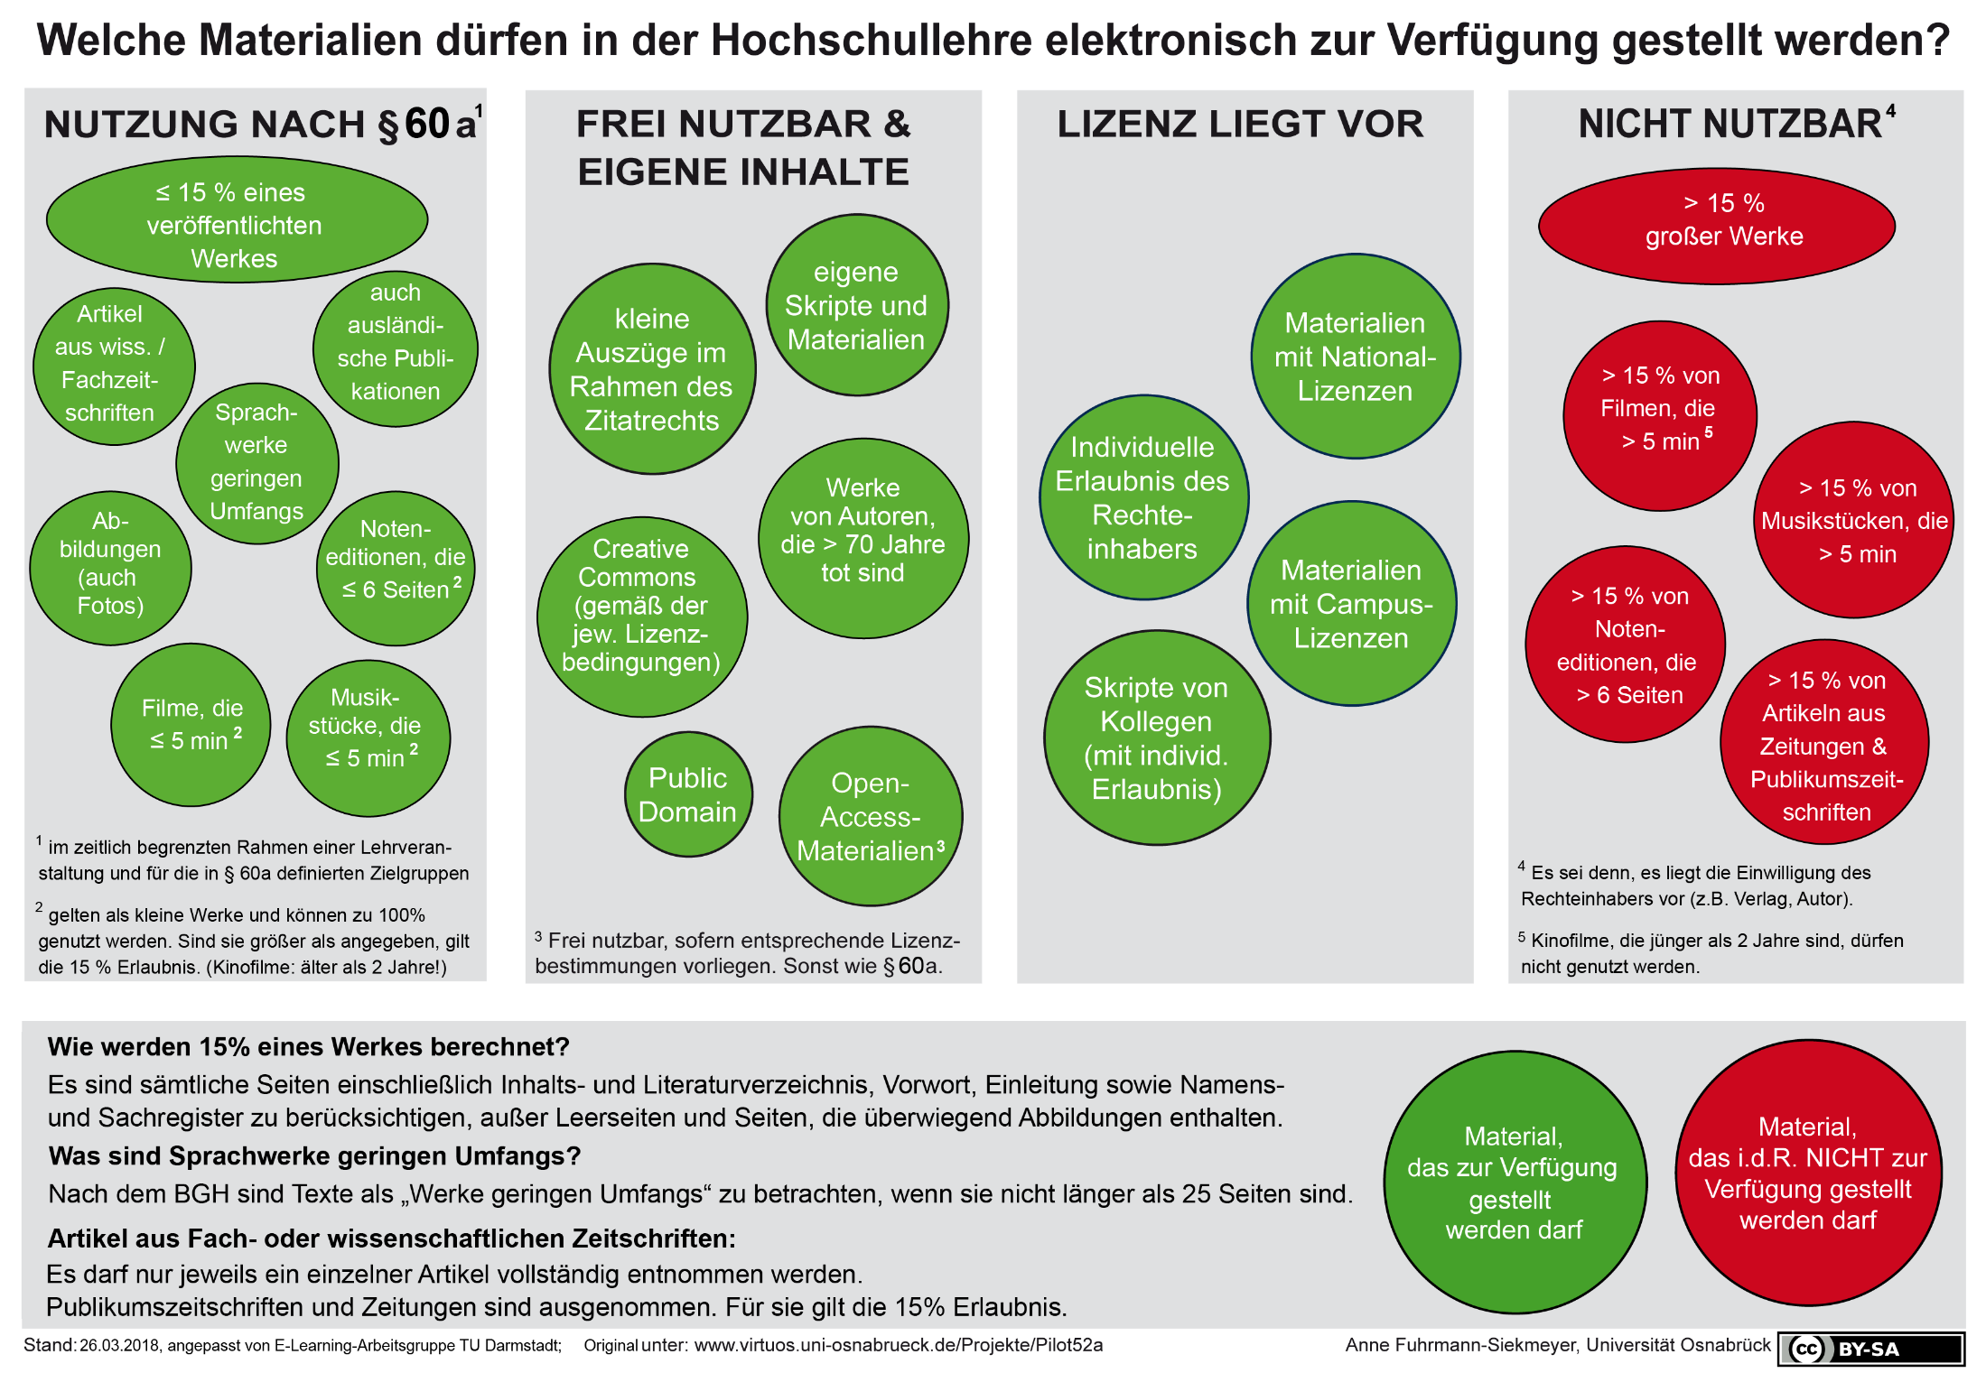
Nutzung von Werken in der Hochschullehre

Slide 9
Die Institution Creative Commons
Gemeinnützige Organisation, gegründet 2001 in den USA
Veröffentlicht Standard-Lizenzverträge, mit denen Urheber*nnen der Öffentlichkeit Nutzungsrechte gewähren können
Lizenzen bauen auf geltendem Urheberrecht auf
Von „alle Rechte vorbehalten“ zu „bestimmte Rechte eingeräumt“
Bedeutet nicht, dass Urheber*nnen ihre Rechte aufgeben oder dass mit einem Werk völlig frei verfahren werden kann
CC-Lizenzen einfach zu verstehen, auch für Nicht-Jurist*innen
Rechtssicher und international anerkannt

Slide 10






Merkhilfe „Hand“ für die CC-Symbole
Sun Hand von andreacanton, Lizenz: CC BY 2.0. Abrufbar unter Flickr.

Slide 11

Erläuterung der CC-Symbole
Symbol der Creative Commons, zwei C | Kürzel | Namen der Rechtemodule | Erklärung
Symbol für das Modul BY | BY | Namensnennung (englisch: Attribution) | Der Name des ursprünglichen Urhebers / Urheberin muss genannt werden.
Symbol für das Modul SA | SA | Weitergabe unter gleichen Bedingungen (Share Alike) | Bei einer Bearbeitung muss das neu entstandene Werk unter denselben Bedingungen veröffentlicht werden wie das ursprüngliche Werk.
Symbol für das Modul NC | NC | Nicht kommerziell (Non-Commercial) | Die Weiterverwendung darf nur nicht-kommerziellen Zwecken dienen.
Symbol für das Modul ND | ND | Keine Bearbeitung (No Derivatives) | Das Werk muss vollständig und ohne Veränderungen bleiben.
Symbol für CC Zero | Zero | Gemeinfreiheit (Public Domain) | Verzicht auf alle urheberrechtlichen und verwandten Schutzrechte.

Slide 12

CC-Lizenzen und OER
OER
verbreiten, remixen, verbessern, darauf aufbauen - auch kommerziell
Kein OER
Keine kommerzielle Nutzung
Keine Veränderungen, nur vollständige Weitergabe

Slide 13
Bildungspolitischer Kontext
OER-Strategie BMBF (2022)
Empfehlungen für eine zukunftsfähige Ausgestaltung von Studium und Lehre des Wissenschaftsrates, 2022
Empfehlungen zur Digitalisierung in Lehre und Studium des Wissenschaftsrates, 2022
Hochschulvereinbarung zur Digitalisierung, 2022
UNESCO:
Empfehlungen zu Open Educational Resources (OER), 2019
Guidelines on the development of open educational resources policies, 2019
OER-Policy an Ihrer Hochschule?

Slide 14
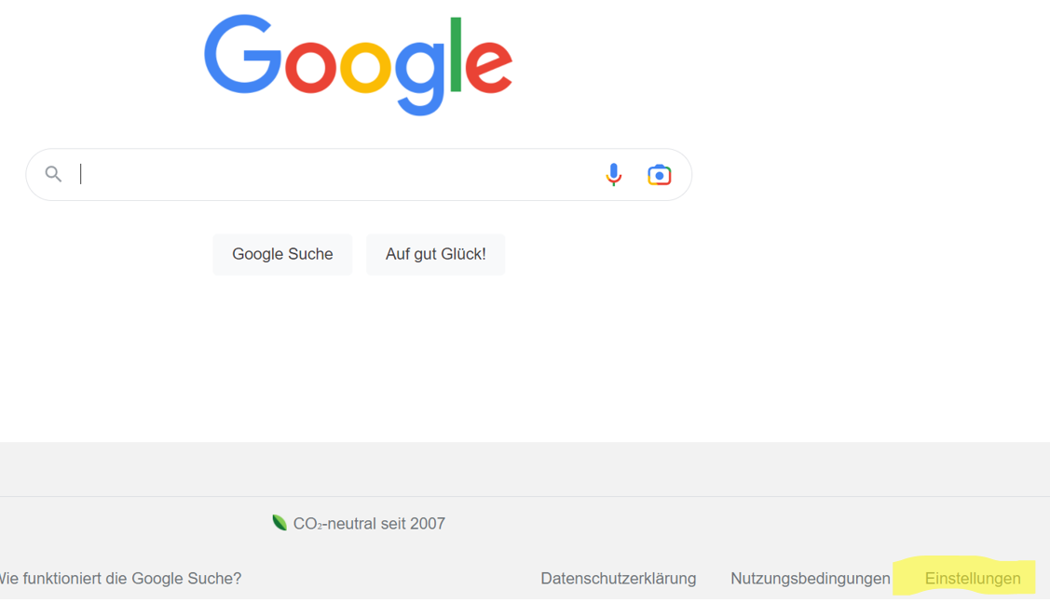
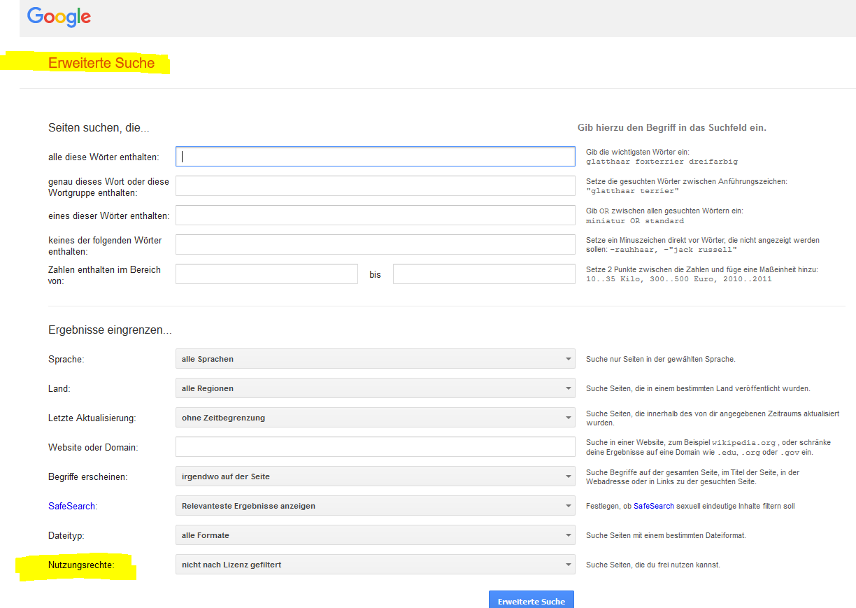
LizenzFilter bei Google
Screenshot nicht unter freier Lizenz
Screenshot nicht unter freier Lizenz

Slide 15
Quellen für die Hochschullehre
Hochschule
Suchindex OERsi Suchmaschine für OER für die Hochschullehre (aus deutschen Portalen)
Twillo Veröffentlichungsmöglichkeit mit eigenem Account; getragen durch das Land Niedersachsen, kooperiert mit:
ORCA.nrw Landesportal für Studium und Lehre des Landes Nordrhein-Westfalen, getragen von allen öffentlich-rechtlichen Hochschulen des Landes
Schule
Wir lernen online Portal mit schulischen OER als explizite Mission, verschiedene Filtermöglichkeiten, auch Schulfächer
ZUM Unterrichten offene, nicht-kommerzielle Plattform für Unterrichtsmaterialien und Unterrichtsideen, nach Schulfächern geordnet

Slide 16
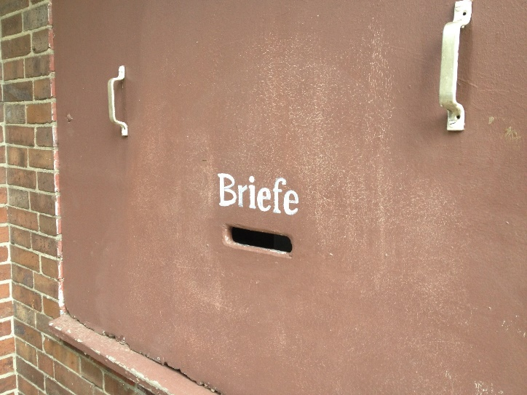
TULLU+V Regel
_{T}
Titel (eventuell mit Beschreibung des Mediums: Bild; ab 4.0 keine Pflicht)
_{U}
UrheberIn (wie selber genannt, auch Link)
_{L}
Lizenz (wie gefunden, Versionsnummer wird angegeben, ggf. Länderzusatz wie DE)
_{L}
_{U}
_{V}
Link zur Lizenz (2 Möglichkeiten: rechtsverbind-licher Text oder vereinfachte Zusammenfassung)
Ursprungsort (meist angegeben mit einem Link)
Veränderungen müssen angegeben werden (z.B. Bild zugeschnitten, Übersetzung aus Englischen)
Foto „Briefe“ von Jöran Muuß-Merholz unter der Lizenz CC BY-SA 2.0 via Flickr

Slide 17
Weitere Links
CC-Lizenzen und OER der UzK, Link
OER-Lernmodul in ILIAS als Beispiel für OER und Umsetzung
OERhörnchen OER-Meta-Suchmaschine und CC-Lizenz vergabe (über Reiter Bildungsteiler Erstellung einer OER-CC-Lizenz)
CC Licence Chooser (Erstellung einer CC-Lizenz)
Rechtsinformationsstelle auf ORCA.nrw, Link
iRights.info
Urheberrechtsgesetz online
Video (20 Min.): Einführung in Urheberrecht und freie Lizenzen, Prof. Dr. Paul Klimpel, Link
Video (1:32 h): Urheberrecht 2021, 01 Grundlagen, Prof. Dr. Michael Beurskens, Link
Artikel zum Problem des NC-Bausteins

Slide 18
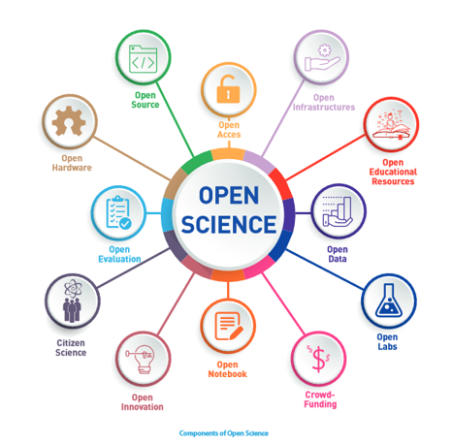
Ich stehe für Rückfragen zur Verfügung.
Dieses Werk und dessen Inhalte sind – mit Ausnahme der Logos und anderweitig gekennzeichneter Werke - lizenziert unter CC BY 4.0. Nennung: „Einführung in Die Welt von Open Educational Resources - Offene Bildungsmaterialien suchen, finden und nachnutzen" von Magdalena Spaude, Lizenz: CC BY 4.0.

